Slide 1
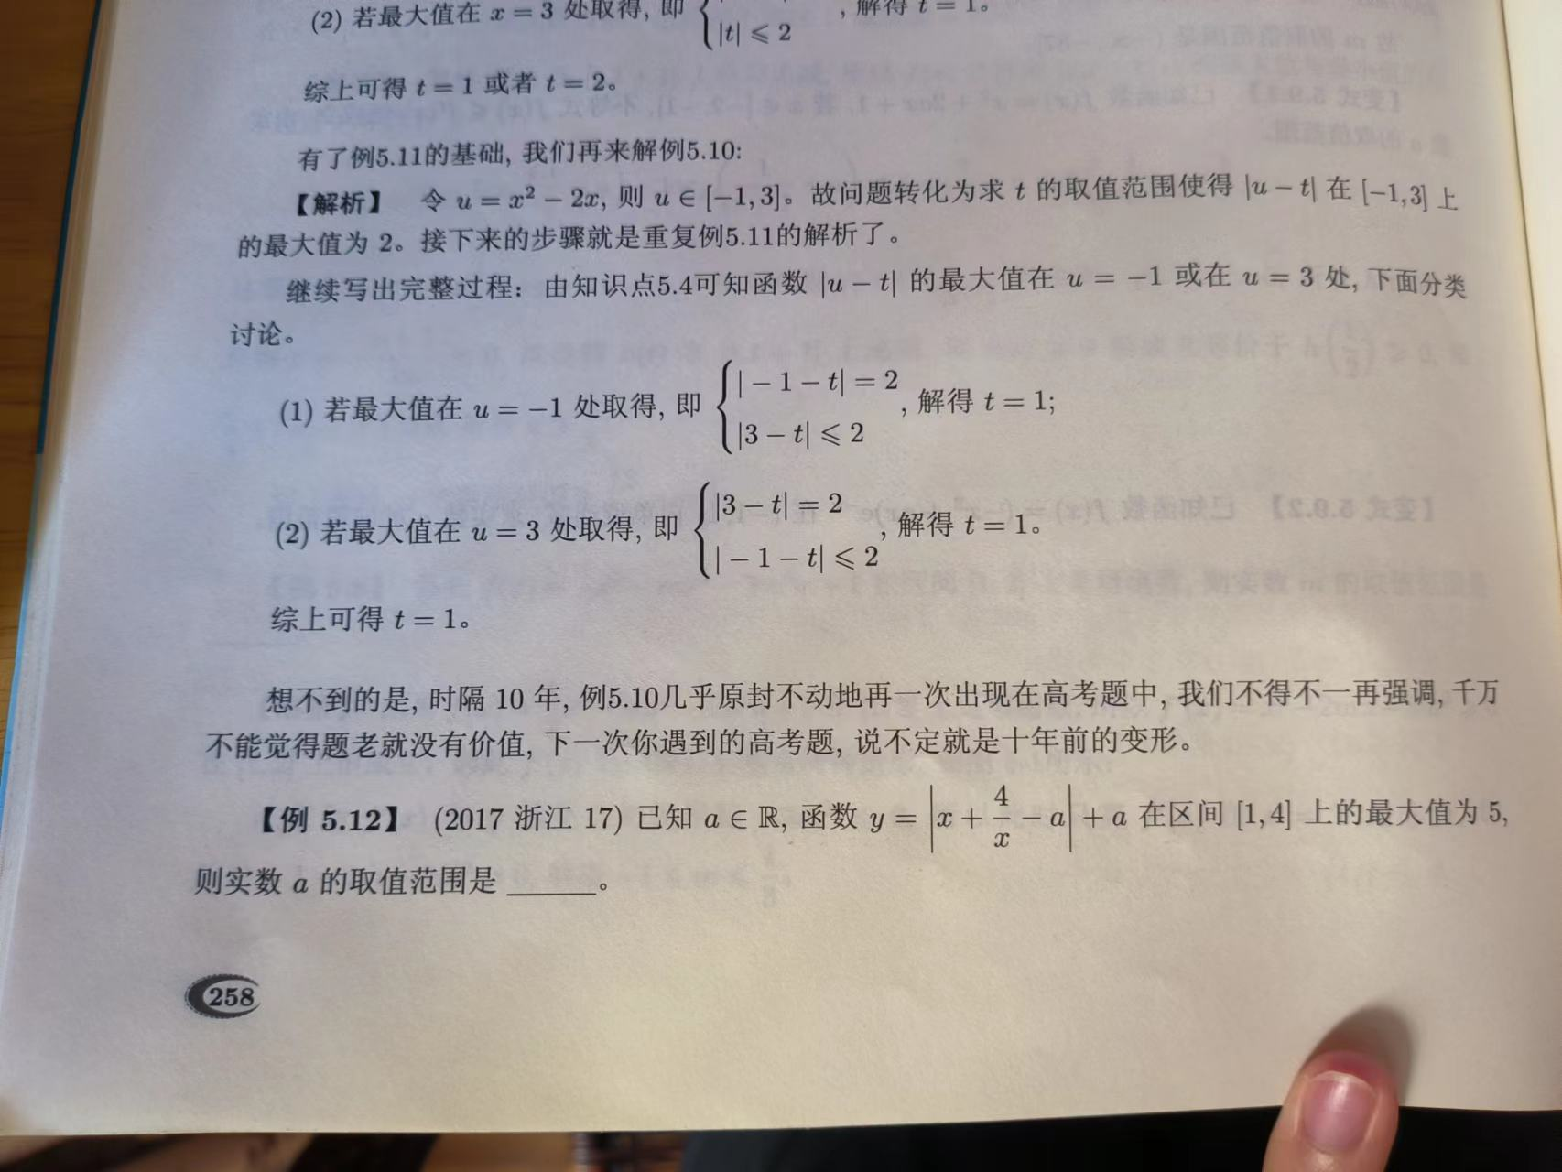
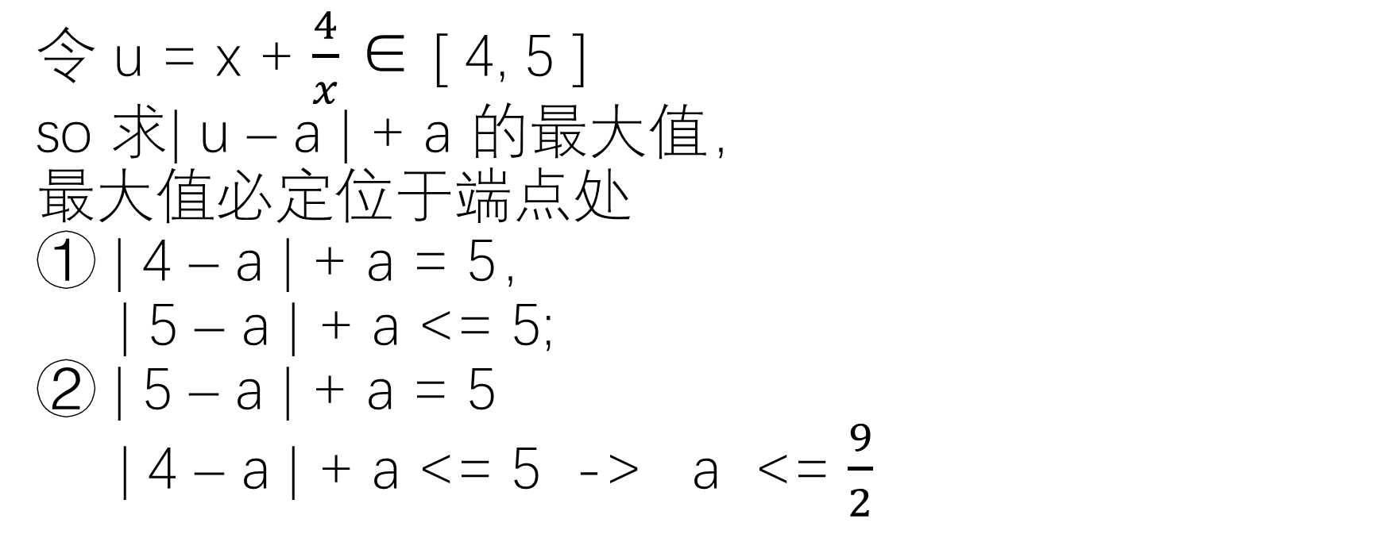

令 u = x + $\frac{4}{x}$ ∈ [ 4, 5 ] so 求| u – a | + a 的最大值， 最大值必定位于端点处 ① | 4 – a | + a = 5， | 5 – a | + a <= 5; ② | 5 – a | + a = 5 | 4 – a | + a <= 5 -> a <= $\frac{9}{2}$

Slide 2
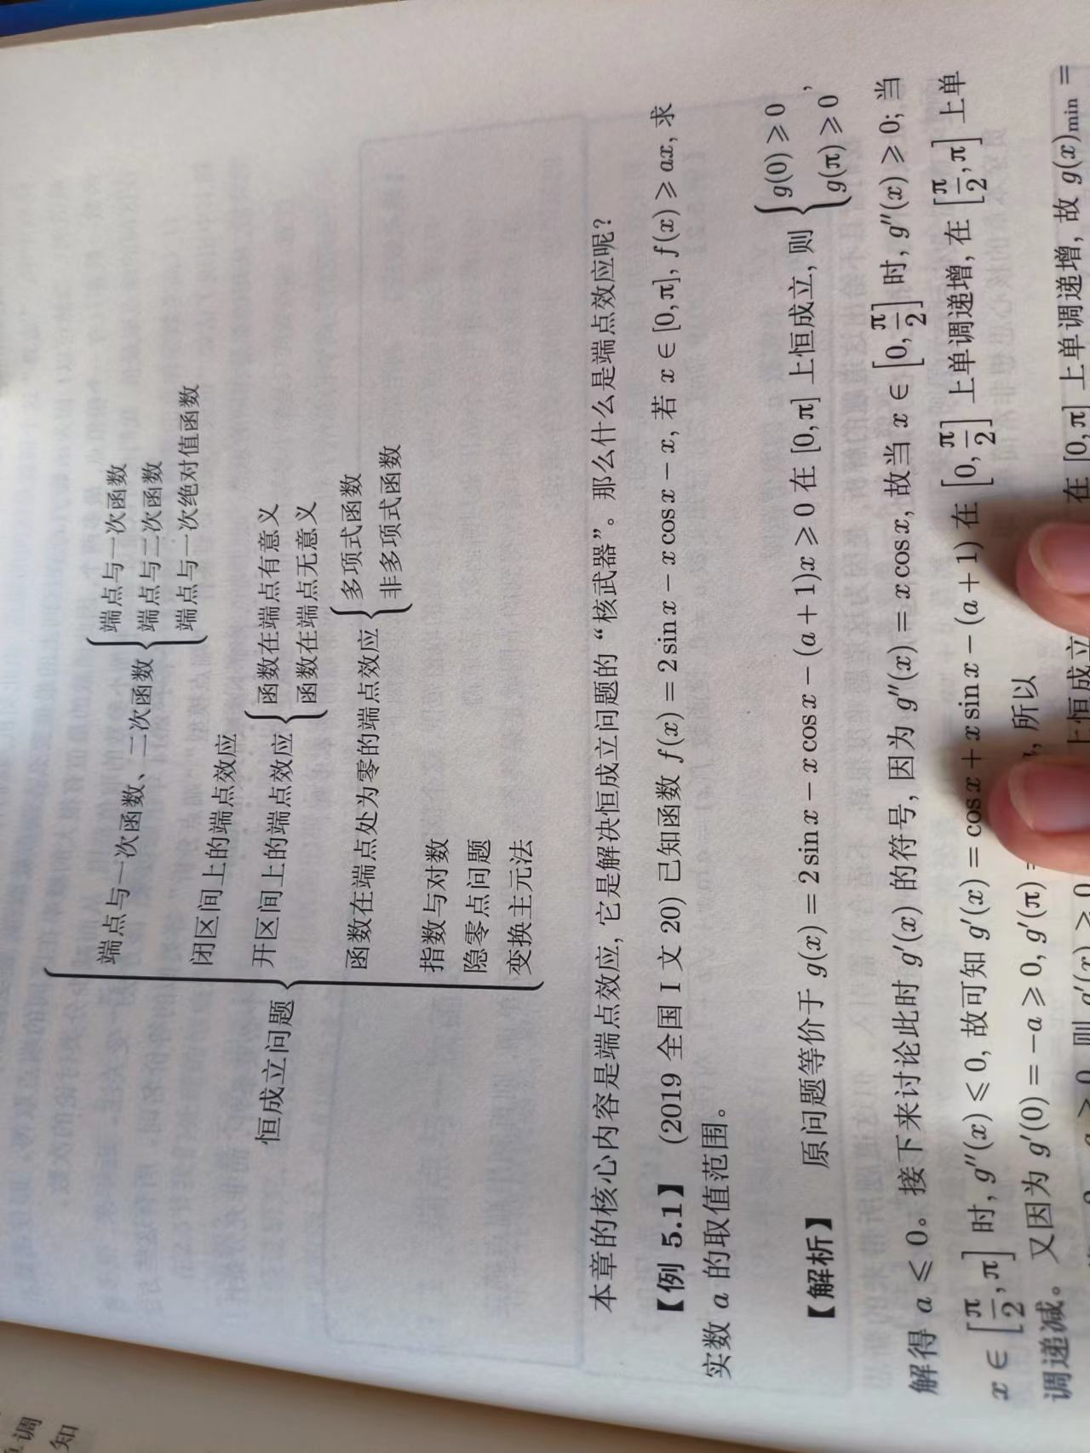
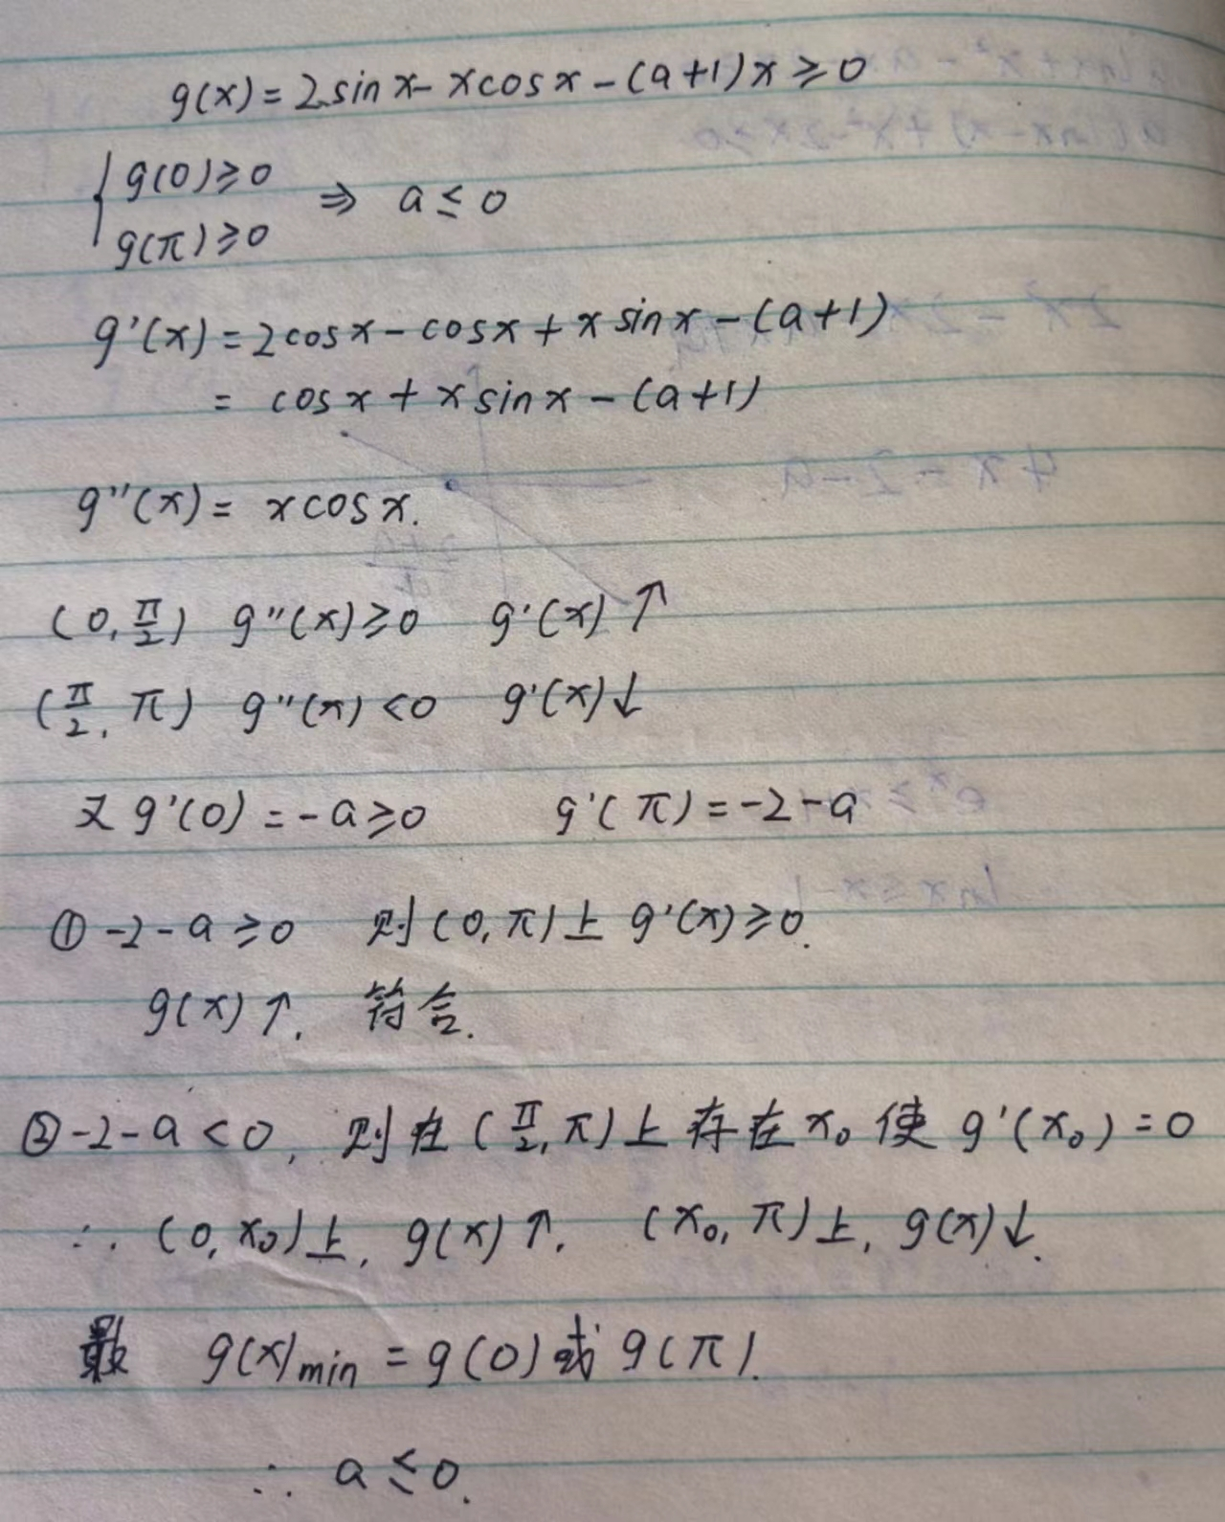

Slide 3
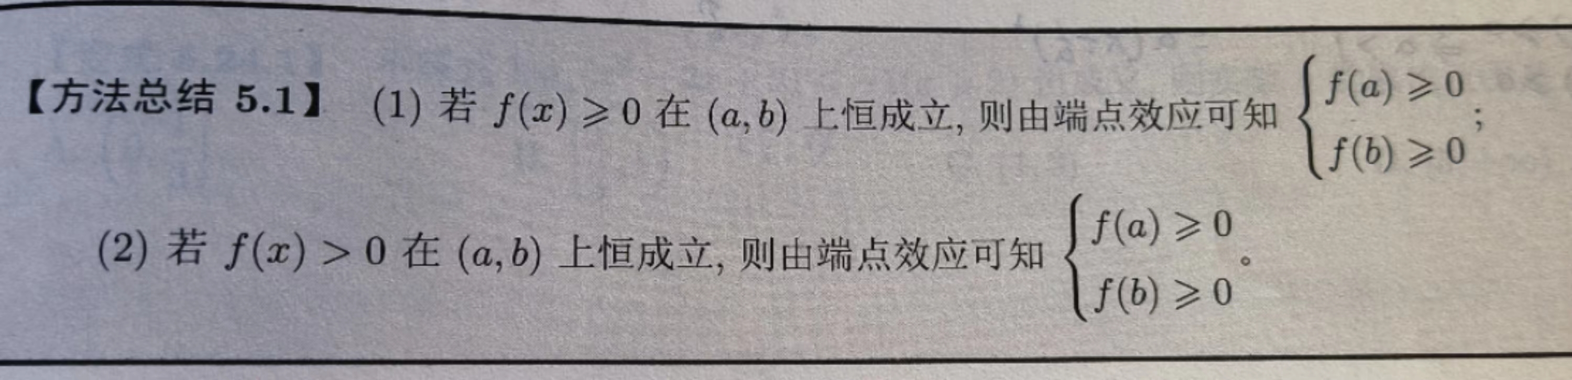
开区间的端点效应

Slide 4
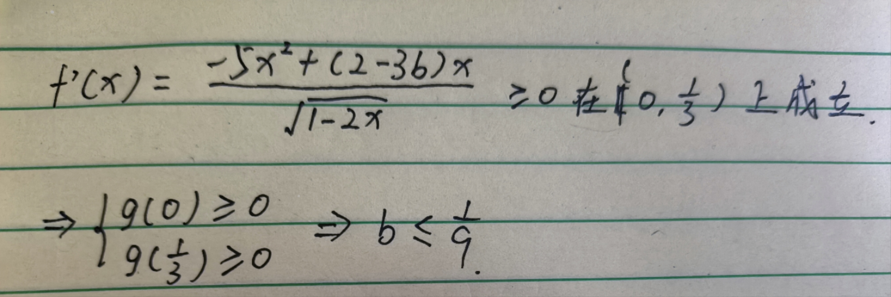



函数在端点处有意义

Slide 5


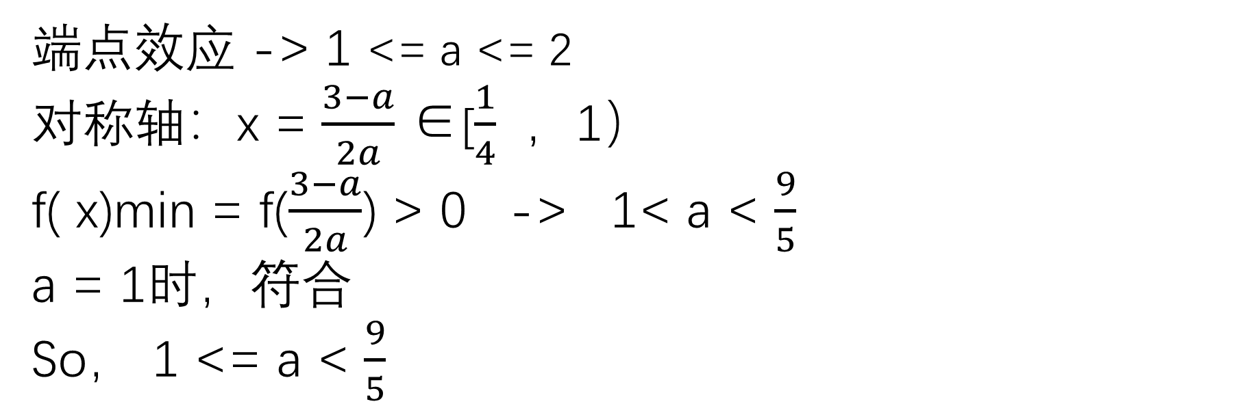




端点效应 -> 1 <= a <= 2
对称轴：x = $\frac{3−a}{2a}$ ∈[$\frac{1}{4}$ ，1）
f( x)min = f($\frac{3−a}{2a}$) > 0 -> 1< a < $\frac{9}{5}$
a = 1时，符合
So， 1 <= a < $\frac{9}{5}$

Slide 6
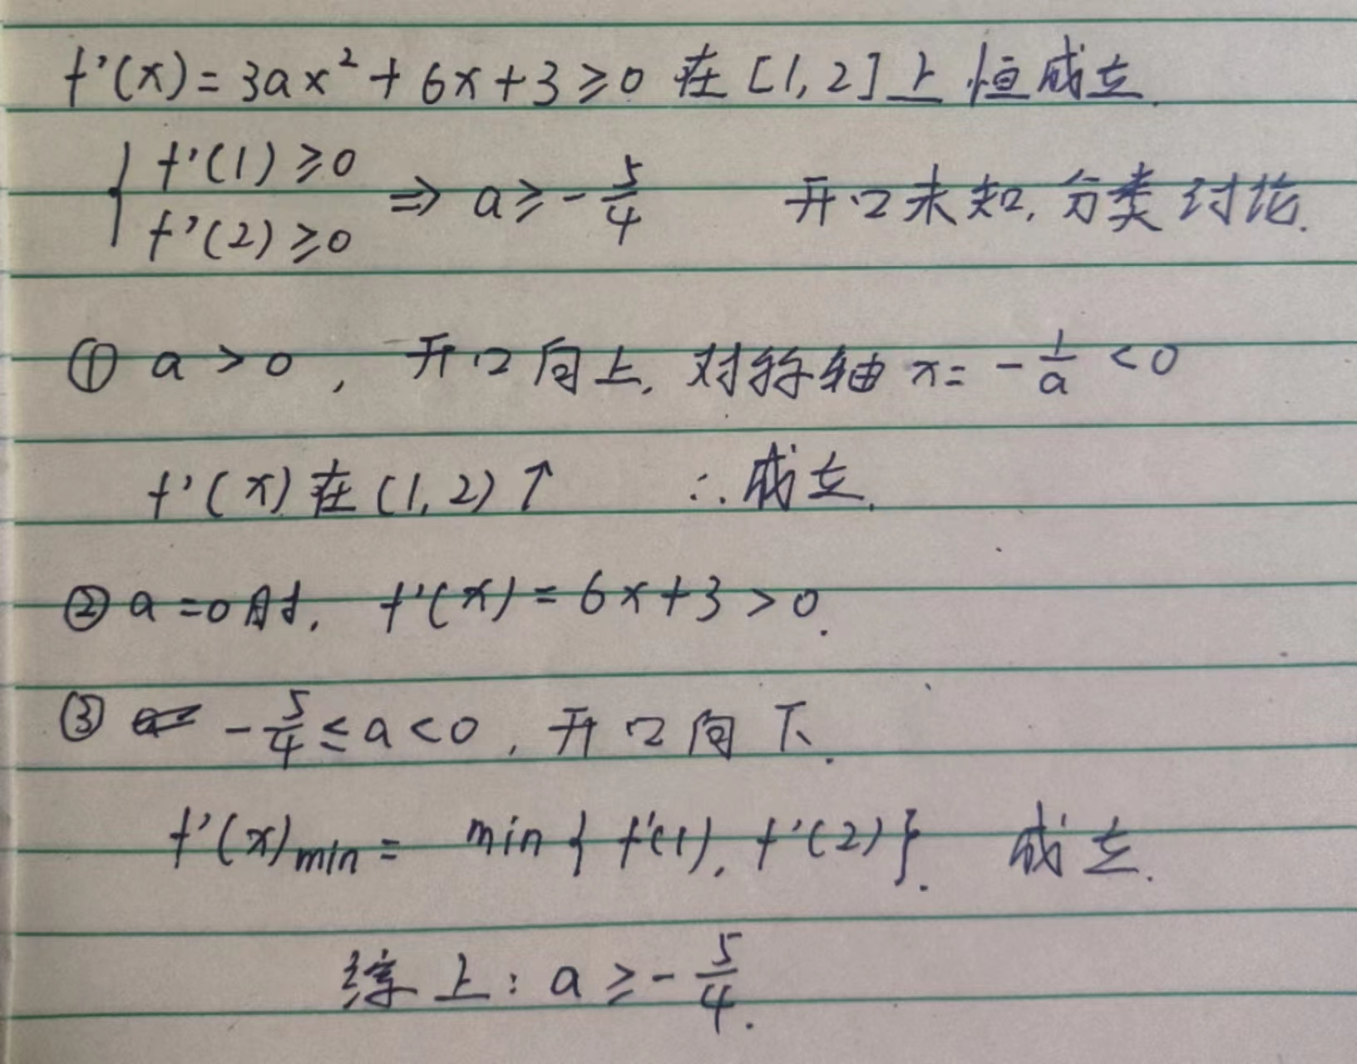





Slide 7
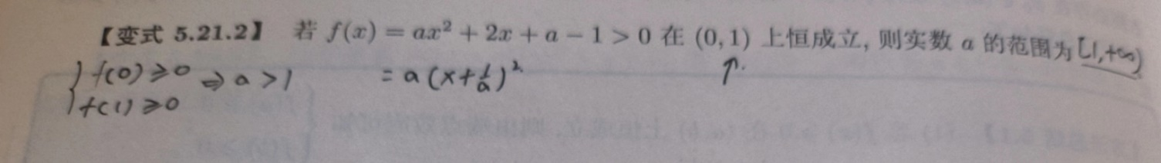

端点效应：a >= 1

Slide 8

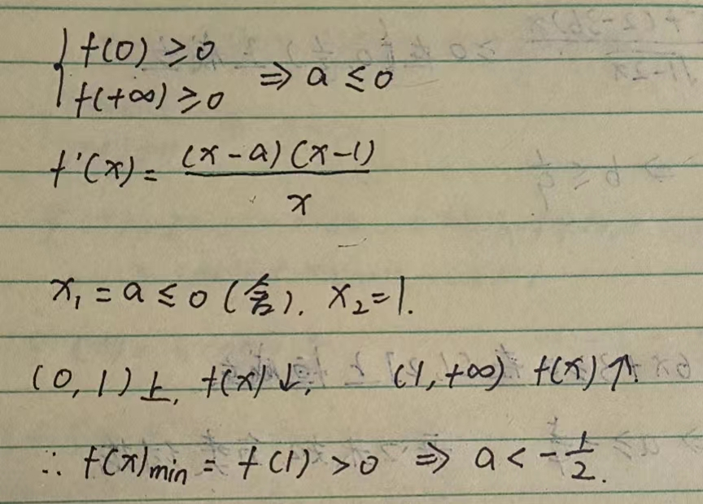





函数在端点无意义

Slide 9
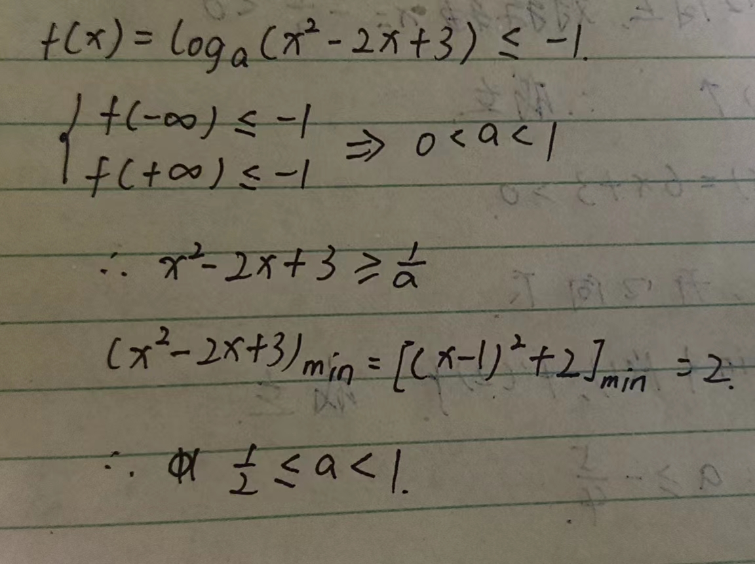

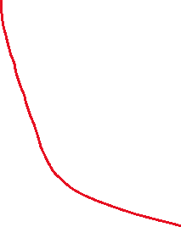





Slide 10
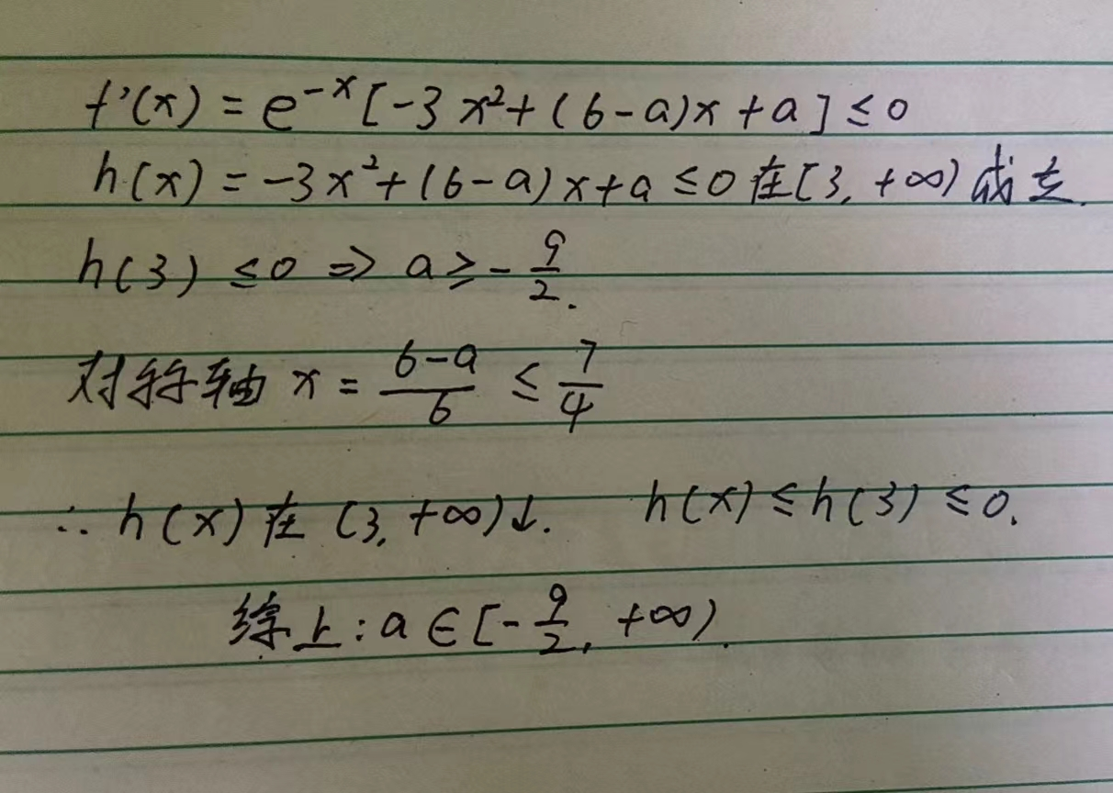

Slide 11
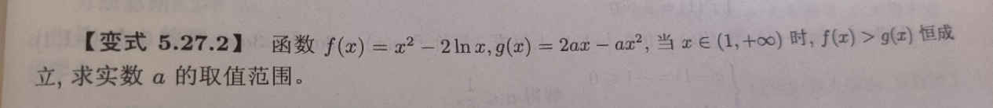

挺简单的，自己写出来吧

Slide 12

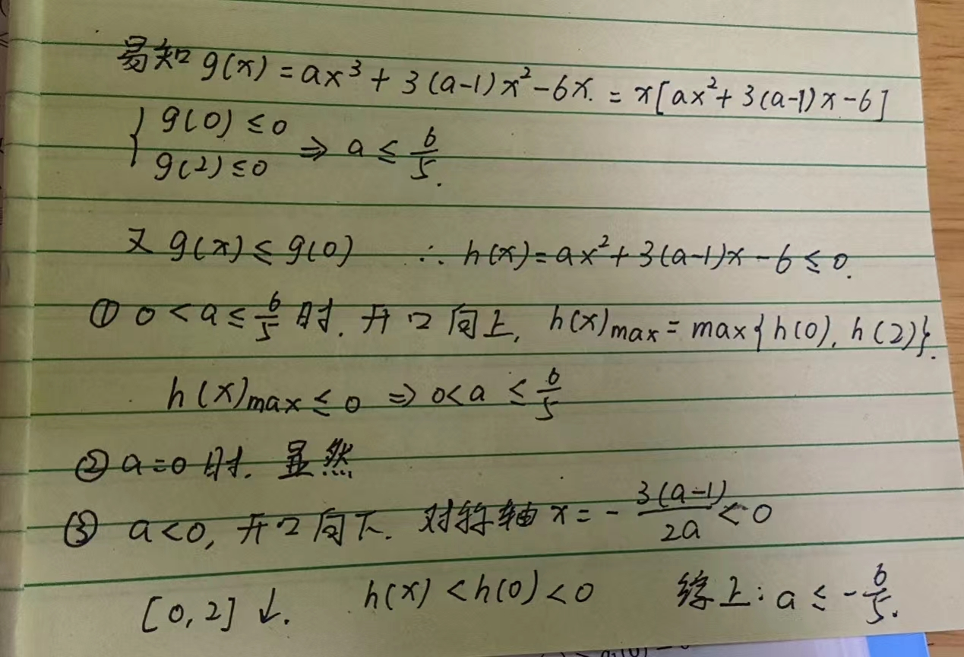
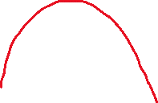


Slide 13
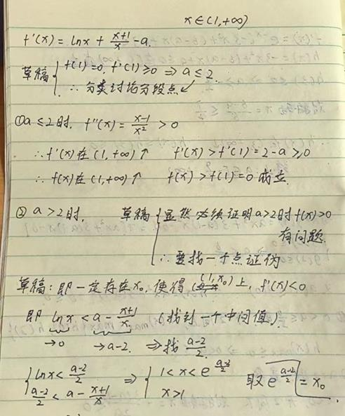
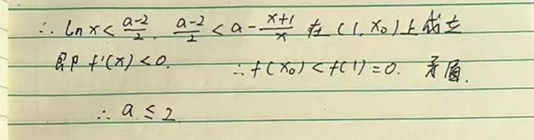
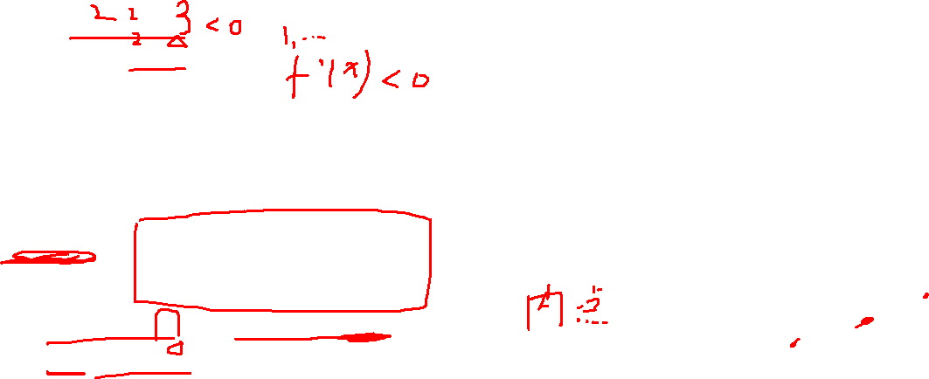
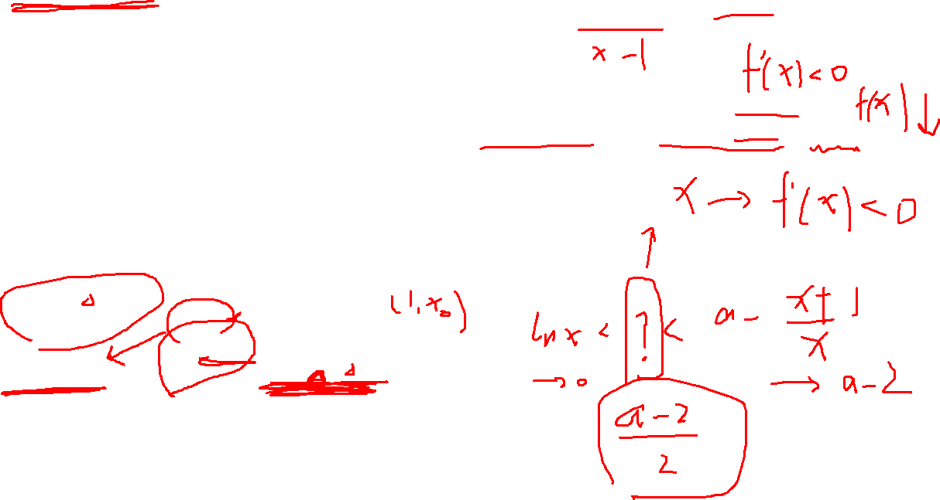




Slide 14
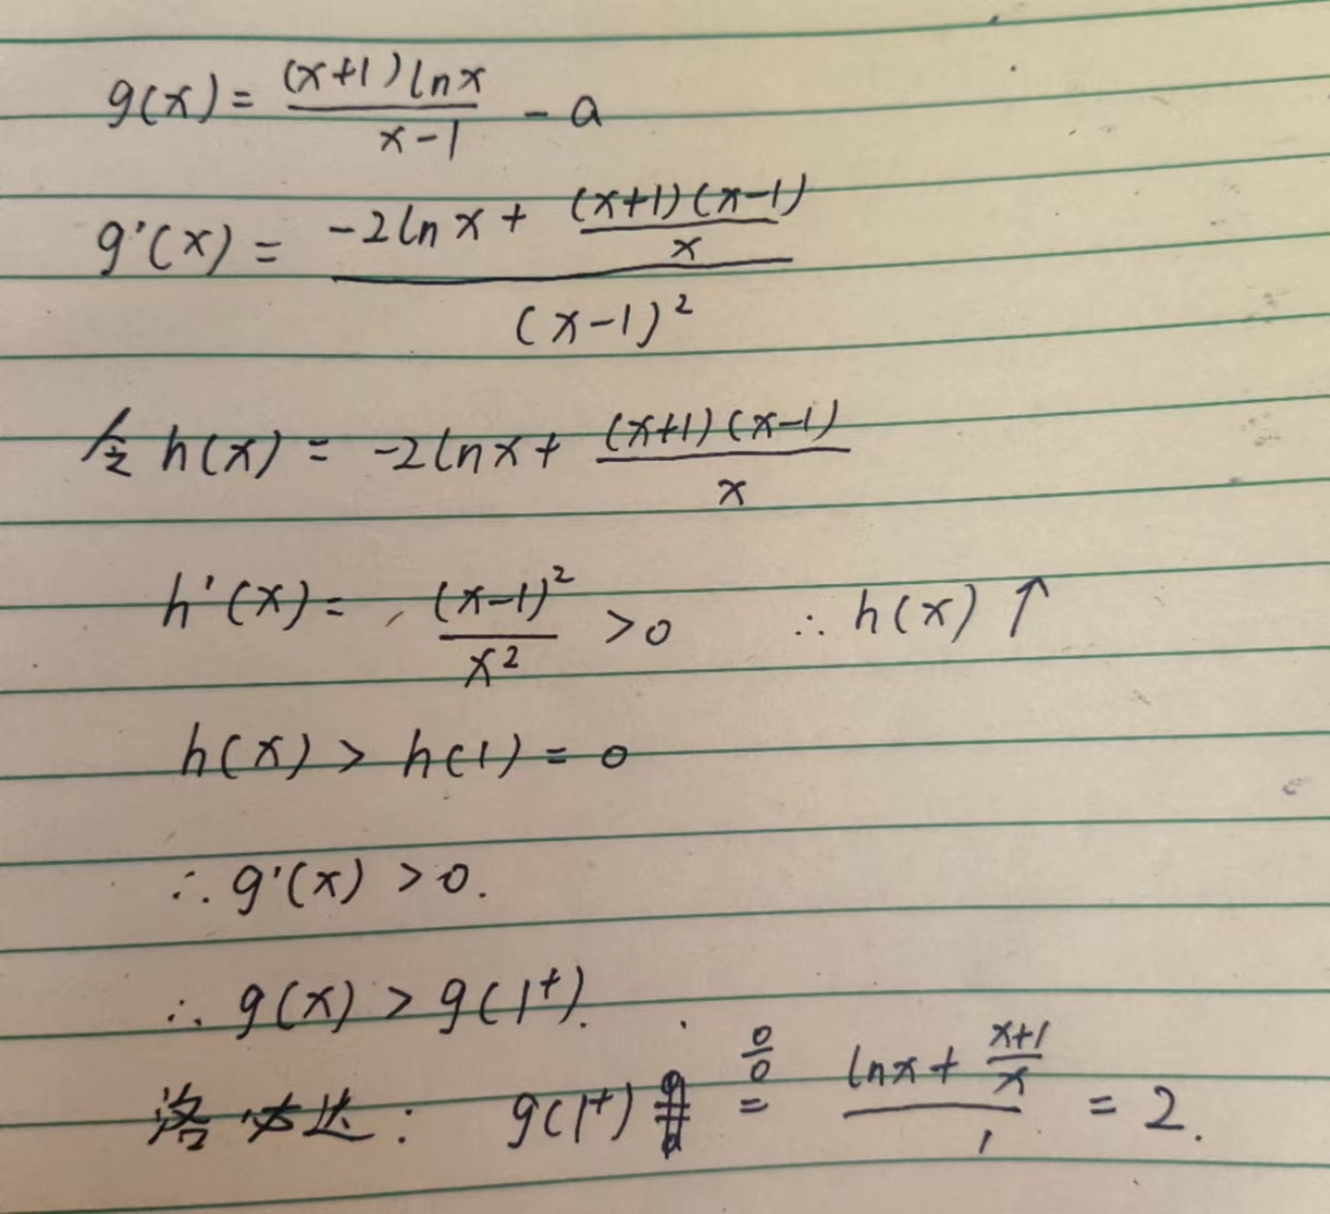














Slide 15
